Slide 1

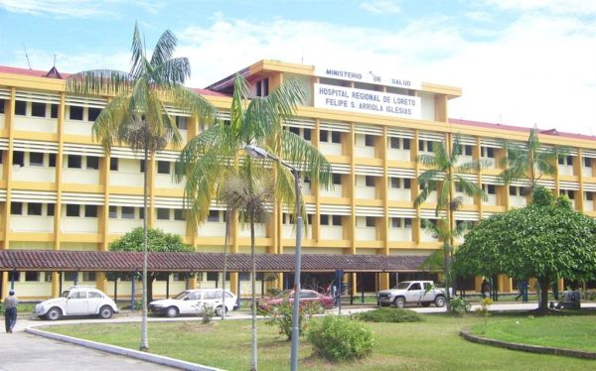
Aportes de la Demografía a la Investigación en Salud
Percy Antonio Rojas Ferreyra
Maestro en Población

Slide 2

Todos los eventos importantes en la vida de las personas tienen implicaciones demográficas

Slide 3

Demografía. Definiciónes
La demografía es la ciencia que estudia las características de las poblaciones humanas, tales como el tamaño, la estructura, la distribución y los cambios a lo largo del tiempo.
“El estudio científico de los determinantes y las consecuencias de las tendencias de la población humana” S. Preston, 1978
El área temática de la Demografía se concentra en el estado y la dinámica de estas poblaciones en el tiempo.

Slide 4

Principales variables demográficas
Natalidad. Número de nacimientos en un lugar y tiempo determinados
Mortalidad. Número de muertes en una población en un tiempo determinado
Migración. Movilidad de las personas de un lugar a otro
Estructura por edad y sexo. Distribución de la población según estos criterios
Esperanza de vida. Promedio de años que una persona espera vivir
Tasa Global de Fecundidad. Número promedio de hijos por cada mujer en edad fértil

Slide 5

Relación entre Demografía y Salud
La demografía proporciona datos cruciales para la planificación de políticas de salud pública.
La demografía y la salud están relacionadas ya que las caracteristicas de la población (tasa de natalidad, mortalidad y la estructura por edades) afectan directamente las necesidades de salud de una población.
Temas específicos: Envejecimiento, embarazo adolescente, aborto, violencia, mortalidad materna e infantil, salud sexual y reproductiva, migrantes, etc.

Slide 6
Aportes de la demografía a la investigación en salud
1. Identificación de problemas de salud prioritarios
2. Permite la inclusión de datos poblacionales en la investigación en salud
3. Evaluación de programas y políticas de salud
Epidemiología y demografía
Fuentes de información: ENDES, Censos, Estadísticas vitales

Slide 7

1. Identificación de problemas de salud prioritarios
La demografía es una herramienta fundamental para identificar problemas de salud prioritarios, ya que proporciona información detallada sobre las características y la evolución de las poblaciones, lo que permite enfocar los recursos de salud hacia donde más se necesitan:
Identificación de grupos vulnerables
Detección de desigualdades geográficas
Cambios y tendencias estacionales

Slide 8
Número de Muertes Maternas( Directas, Indirectas e incidentales) según Provincias y distritos de Procedencias. Región Loreto. 2024* Hasta 30 Octubre.
Fuente: Dirección de Epidemiología. GERESA Loreto.

Slide 9
2. Permite la inclusión de datos poblacionales en las investigaciones
A través de la demografía, los investigadores pueden acceder a datos que permiten un análisis más preciso, basado en las particularidades de cada grupo poblacional.
La demografía permite desglosar la población en diferentes subgrupos según características como edad, sexo, nivel socioeconómico, ubicación geográfica, etnia, entre otras. Esto es esencial en las investigaciones, ya que ayuda a identificar y estudiar la prevalencia de enfermedades en grupos específicos. Así, se pueden incluir datos poblacionales más precisos y realizar análisis desagregados.
La precisión de los datos demográficos también mejora la calidad de las investigaciones, permite identificar problemas de salud específicos dentro de diferentes contextos poblacionales.

Slide 10

3. Evaluación de programas y políticas de salud
La demografía es esencial en la evaluación de programas y políticas de salud porque proporciona los datos necesarios para analizar la efectividad, equidad y sostenibilidad de las intervenciones.
Ejemplo: Si un programa de salud pública está dirigido a la prevención de enfermedades cardiovasculares, los datos demográficos pueden indicar que las personas mayores o aquellas de determinadas áreas rurales tienen un mayor riesgo. Esto ayuda a evaluar si el programa está alcanzando adecuadamente a estos grupos y si es necesario ajustar su enfoque para mejorar el acceso o la efectividad en esos sectores específicos.
Ejemplo: En una política de salud pública que busque reducir la obesidad, los datos demográficos pueden revelar que las personas de menores recursos económicos tienen tasas más altas de obesidad. Esto podría indicar la necesidad de intervenciones más específicas y accesibles para estos grupos.

Slide 11
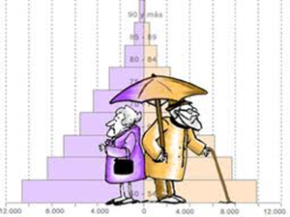
4. Epidemiología y demografía
Ambas disciplinas se complementan para ofrecer un panorama más completo sobre la salud de la población:
Análisis de patrones de enfermedades: La demografía permite identificar en qué grupos de edad, sexo o ubicación geográfica se presentan más ciertos problemas de salud. La epidemiología profundiza en por qué esos patrones existen.
Modelado de la salud poblacional: Los datos demográficos proporcionan la base sobre la que los epidemiólogos construyen modelos para predecir la evolución de enfermedades en el futuro, teniendo en cuenta los cambios en la estructura de la población.
Planificación de recursos sanitarios: Comprender la estructura demográfica de una población permite a los investigadores y a las autoridades sanitarias planificar mejor los recursos necesarios, como hospitales, medicamentos o personal médico.

Slide 12

Demografía e investigación en hospitales
Proporciona información detallada sobre la población atendida, que permite segmentar a los pacientes, identificar factores de riesgo, monitorear tendencias de salud, evaluar la eficacia de los tratamientos y planificar los recursos hospitalarios.
Identificación de brotes y enfermedades prevalentes: Si se observa un aumento de ciertos problemas de salud, los datos demográficos pueden ayudar a identificar las causas o factores de riesgo y dirigir las investigaciones para profundizar en el problema.
Monitoreo de la efectividad de los tratamientos: Los datos demográficos también permiten evaluar si las intervenciones médicas están teniendo el mismo impacto en diferentes grupos de pacientes y si las tasas de éxito varían según características demográficas específicas.
Planificación de las necesidades de infraestructura hospitalaria: En función de la proyección del crecimiento poblacional y los cambios en la estructura demográfica, para la a atención de las necesidades futuras.

Slide 13
Conclusiones
La demografía proporciona el marco de referencia para comprender mejor cómo las características de la población influyen en su salud.
Permite identificar necesidades específicas, dirigir recursos de manera más eficiente, y desarrollar intervenciones de salud pública basadas en datos precisos sobre la estructura y dinámica de la población.
La demografía contribuye a mejorar la planificación sanitaria y a reducir las desigualdades en salud.

